Slide 1

TRƯỜNG TIỂU HỌC VŨ XUÂN THIỀU
ÂM NHẠC 5
Tiết 19: Học bài hát HÁT MỪNG
Dân ca Hrê (Tây Nguyên)
Lời mới: Lê Toàn Hùng
Giáo viên: Nguyễn Thu Giang

Slide 2



1. KHỞI ĐỘNG

Slide 3
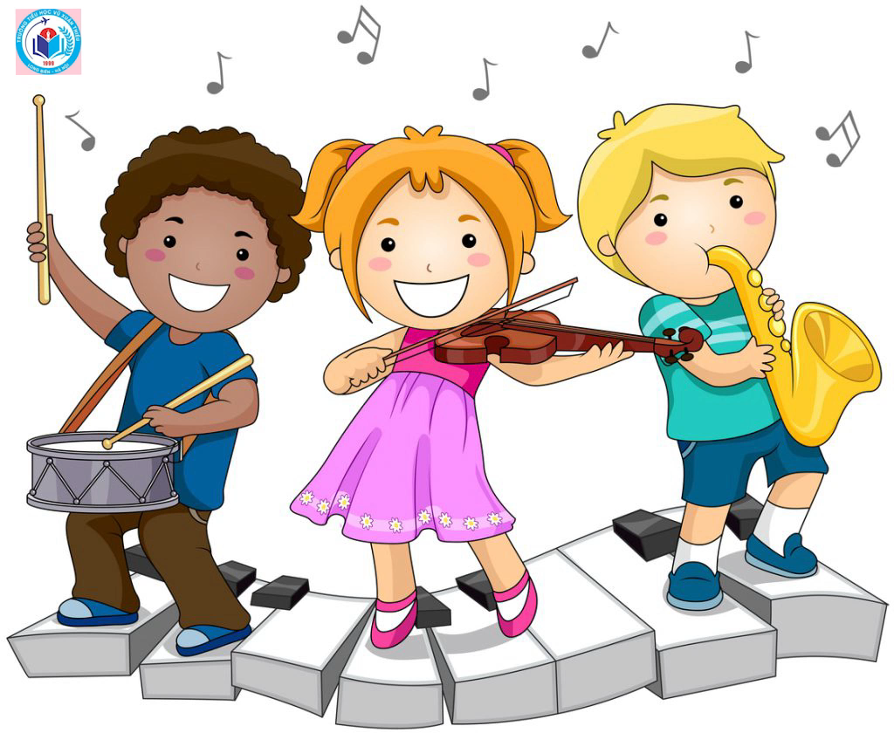

Slide 4

2. HOẠT ĐỘNG KHÁM PHÁ
Học hát bài: HÁT MỪNG
Dân ca Hrê (Tây Nguyên)
Đặt lời: Lê Toàn Hùng

Slide 5

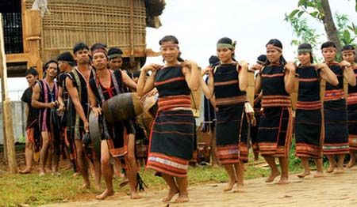
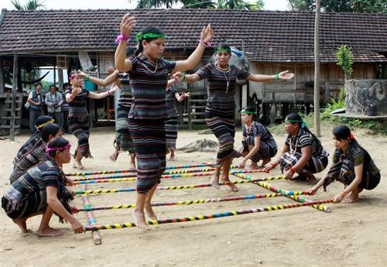
Dân tộc Hrê có quá trình sinh tụ lâu đời ở vùng Trung Trung bộ của Việt Nam, thuộc dãy Trường Sơn miền tây tỉnh Quảng Ngãi.
Như nhiều dân tộc khác trong cộng đồng 54 dân tộc anh em, đồng bào dân tộc H’rê có một nền văn hoá khá độc đáo. Văn hóa truyền thống của dân tộc H’rê mang đậm nét bản địa, chứa đựng nhiều giá trị đặc trưng của yếu tố Trường Sơn - Tây Nguyên.
Bài “Hát mừng” – dân ca Hrê thể hiện tình cảm vui tươi của người dân Tây Nguyên trước cảnh đổi thay của buôn làng

Slide 6

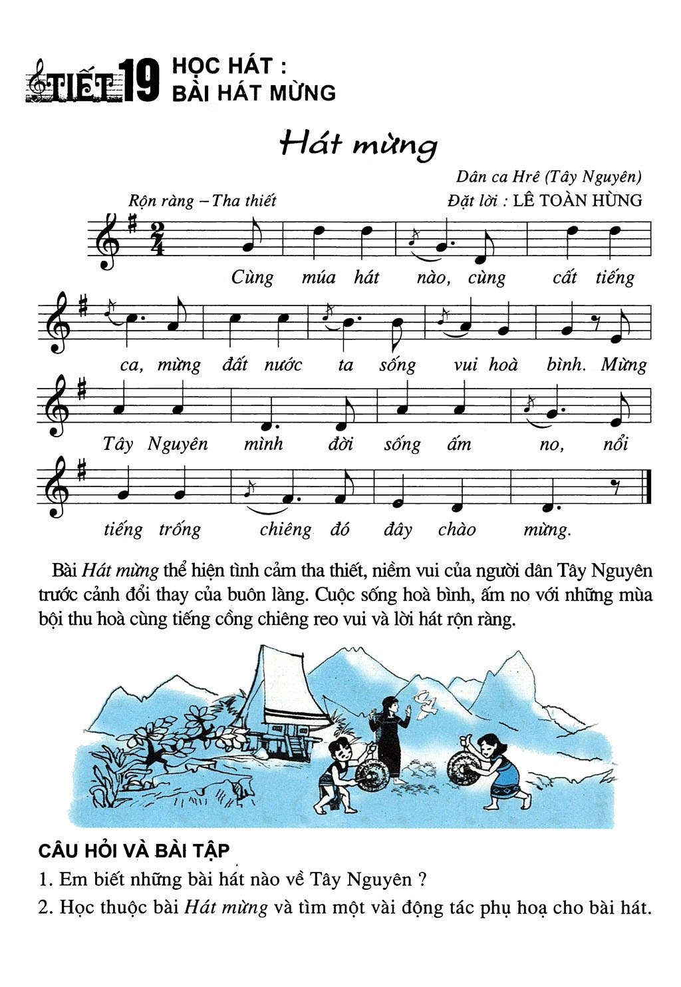

Slide 7

ĐỌC LỜI CA
1. Cùng múa hát nào, cùng cất tiếng ca.
2. Mừng đất nước ta, sống vui hòa bình.
3. Mừng Tây Nguyên mình đời sống ấm no.
4. Nổi tiếng trống chiêng đó đây chào mừng.

Slide 8
Nghe Hát Mẫu

Slide 9
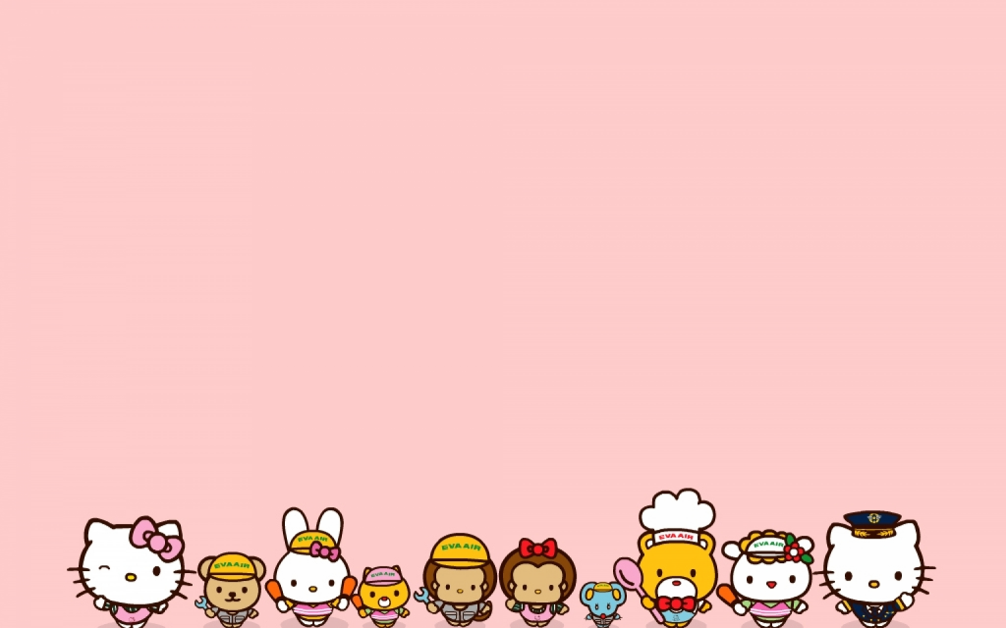
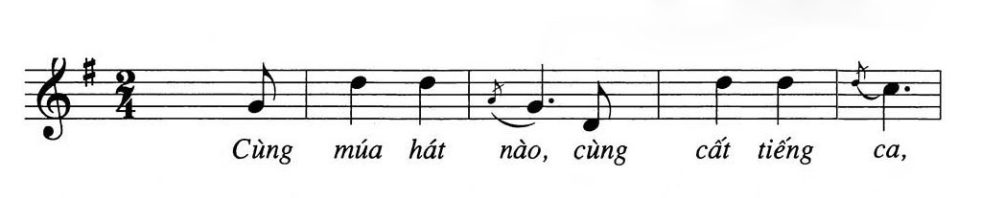
HỌC HÁT TỪNG CÂU
Câu 1

Slide 10
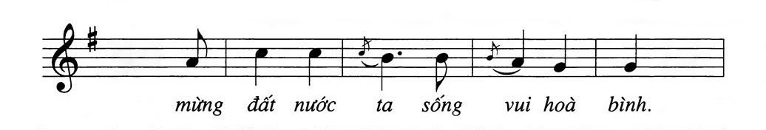
Câu 2

Slide 11
Ghép câu 1 và câu 2

Slide 12
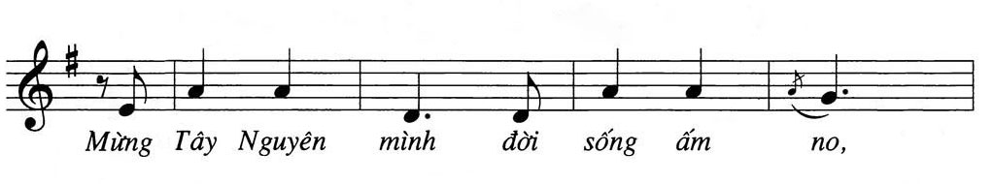
Câu 3

Slide 13
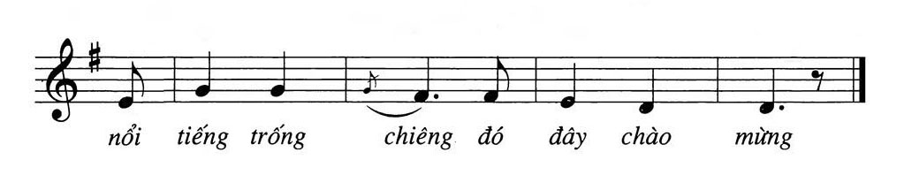
Câu 4

Slide 14
Ghép câu 3 và câu 4

Slide 15
Ghép toàn bài (Lồng video)

Slide 16
Ghép với beat

Slide 17


3. LUYỆN TẬP

Slide 18

4. CỦNG CỐ VÀ DẶN DÒ
Lớp ta vừa học bài hát gì? Tác giả là ai?
Học thuộc bài hát HÁT MỪNG
Luyện tập biểu diễn và quay video gửi cho cô Giang

Slide 19


